Slide 2
শিক্ষকপরিচিতি
পরিচিতি
পাঠ পরিচিতি
মোঃ শহীদুল ইসলাম
সহকারী শিক্ষক
কালিয়াইশ সরকারি প্রা.বিদ্যালয়।
সাতকানিয়া, চট্টগ্রাম।
মোবাইলঃ ০১৮১৭ ৭৯৫০১৩
Email: shahidbsk@gmail.com
শ্রেণিঃ পঞ্চম
বিষয়ঃ প্রাথমিক বিজ্ঞান
অধ্যায়ঃ ২
পাঠ শিরোনামঃ জীব ও জড়
পাঠ্যাংশঃ পৃষ্ঠা ৬
সময়ঃ ৪৫ মিনিট

Slide 3
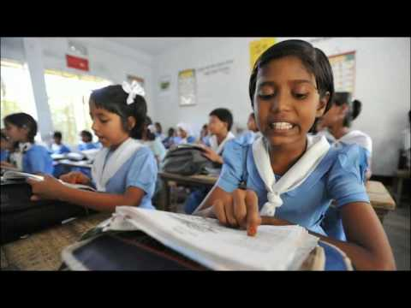
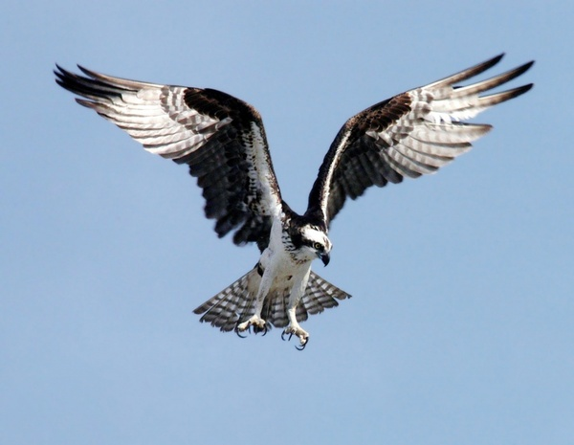
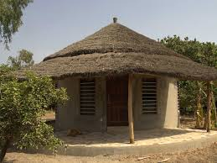
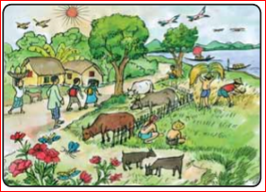

Slide 4
পাঠ ঘোষণা
পাঠ শিরোনামঃ জীব ও জড়
পাঠ্যাংশঃ মানুষ, পশুপাখি...করতে পারে না।
পৃষ্ঠাঃ ৬-৭

Slide 5
শিখনফল
২.১.১ নিকট পরিবেশ পর্যবেক্ষনের মাধ্যমে জীব ও জড়ের তালিকা তৈরি করতে পারবে।
২.1.2 জীব ও জড়ের পার্থক্য জানতে পারবে।
২.1.2 জড় ও জীবের পার্থক্য লিখতে পারবে।

Slide 6
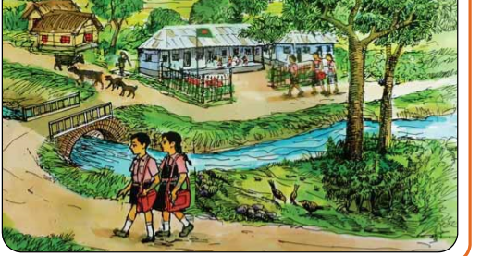

Slide 7
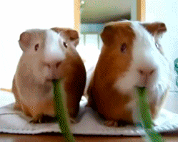
নিচের ছবিটি দেখ

Slide 8
নিচের ছবিগুলো দেখ

Slide 9
জীব
খাদ্য
পানি
বায়ু

Slide 10
ক গ্রুপ
৫টি জীবের নাম লিখ
খ গ্রুপ
৫টি জড়ের নাম লিখ

Slide 11
আমাদের চারপাশে আমরা জীব ওজড় দেখতে পায়।
জীব হচ্ছে মানুষ , পশুপাখী,গাছপালা। জড় হচ্ছে টেবিল, চেয়ার,বই ,
খাতা,কলম প্রভৃতি। জীব চলাফেরা করতে পারে,খাদ্য গ্রহণ করতে পারে কিন্তু জড় তা পারে না।

Slide 12
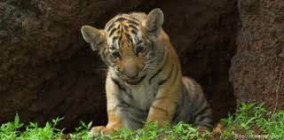
নিচের কোনটি জড় কোনটি জীব

Slide 13
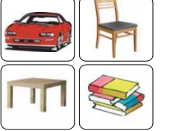
জীব বড় হয়
পানি পান করে
শ্বাস নেয়
জড়

Slide 14
বাড়ির কাজ
তোমার দেখা জীব ও জড় নিয়ে ৫টি বাক্য লিখে আনবে

Slide 15
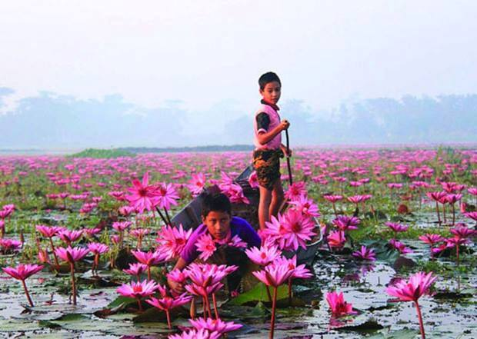
ধন্যবাদ

